Slide 1

02.1-1
아두이노 포트
AREF
아두이노 포트를 통하여 신호를 입력해 하는 방법에 대해서 알아 봅니다.

Slide 2
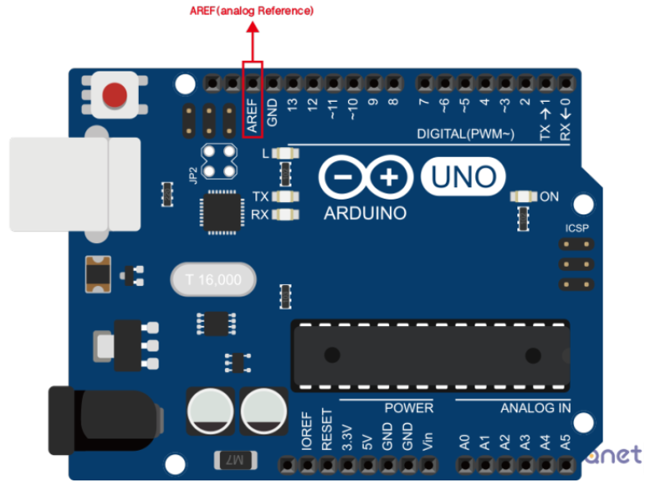
5.3
아날로그 입력
AREF
아두이노는 AREF (Analog Reference) 핀을 제공합니다. AREF는 ‘최대 기준 전압 값’을 설정해 주는 핀입니다.
아두이노는 5V를 기준으로 전압을 0~1023 까지 표현하게 됩니다.
AREF 핀을 같이 사용하게 되면 좀더 미세한 아날로그 값을 측정할 수 있습니다.

Slide 3
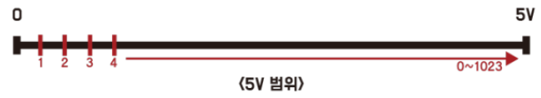
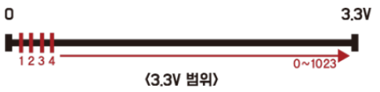
5.3
아날로그 입력
아날로그 해상도
아두이노의 아날로그 신호의 해상도는 1024 입니다. 입력된 전압을 1024로 나누어서 해당되는 전압에 따른 디지털 값을 출력하게 됩니다.

Slide 4
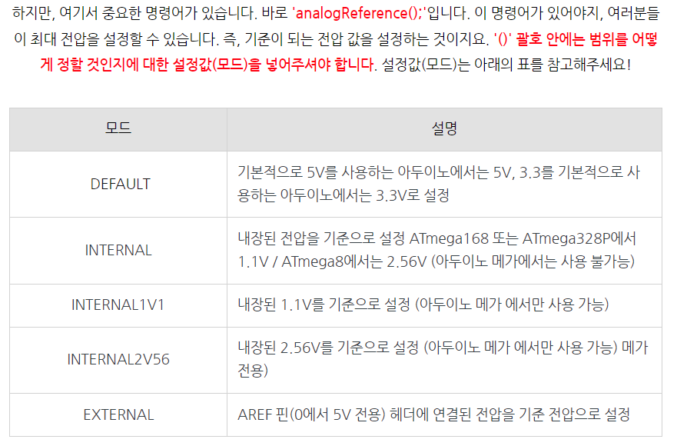
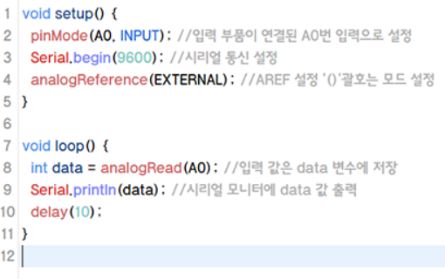
5.3
아날로그 입력
최대전압
AREF 핀에 5V보다 더 적은 값을 인가하게 되면, 작은 값을 1024로 분해하기 때문에 더 미세한 값을 측정할 수 있습니다.

Slide 5
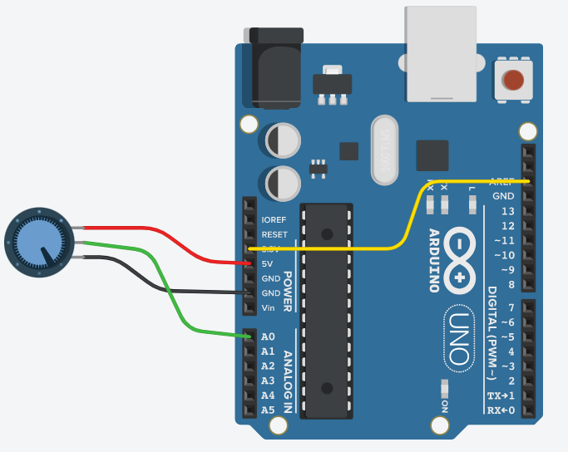
5.3
아날로그 입력

Slide 6
5.3
아날로그 입력

